Slide 1

3.5 两个随机变量
函数的分布
当随机变量X₁, X₂, …,X_{n}的联合分布已知时，如何求出它们的函数
Y_{i}=g_{i}(X₁, X₂, …,X_{n}), i=1,2,…,m
的联合分布?
我们先讨论两个随机变量的函数的分布问题，然后将其推广到多个随机变量的情形.

Slide 2




注：
应指出的是，
将两个随机变量函数的分布问题
推广到
个随机变量函数分布问题
只是表述和计算
的繁杂程度的提高，
并没有本质的差异.
一、离散型分布的情形
设
是二维离散型随机向量，
是一个二
则
作为
元函数，
的函数是一个随机变
量，
如果
和概率分布为

Slide 3
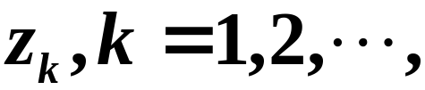


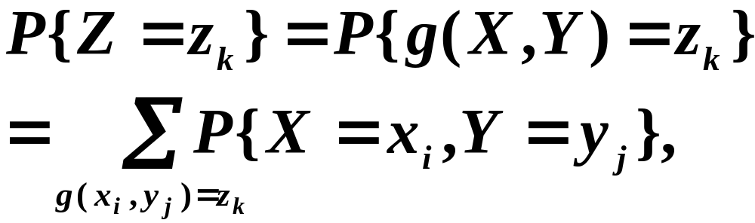

设
的所有可能取值为
则
的概率分布为

Slide 4







例1
设随机向量
-1
0
1
2
的概率分布如右表:
-1
0.2
0.15
0.1
0.3
求随机向量
的函
2
0.1
0
0.1
0.05
数
的分布:
(1)
(2)
解
由
的概率分布可得
0.2
0.15
0.1
0.3
0.1
0
0.1
0.05
(-1,-1)
(-1,0)
(-1,1)
(-1,2)
(2,-1)
(2,0)
(2,1)
(2,2)
-2
-1
0
1
1
2
3
4
1
0
-1
-2
-2
0
2
4

Slide 5
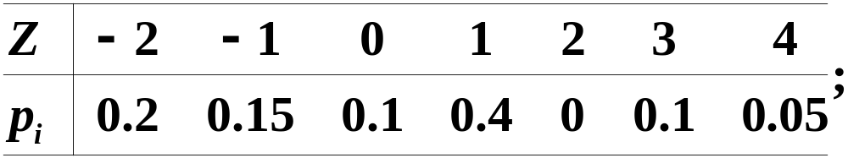
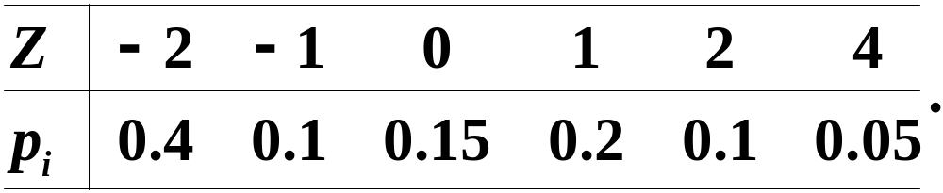
与一维离散型随机变量函数的分布的求法相同,
把
值相同项对应的概率值合并可得:
(1)
的概率分布为
(2)
的概率分布为

Slide 6
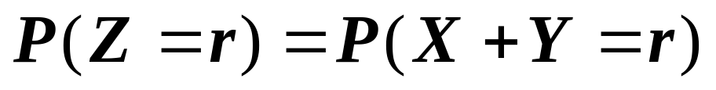
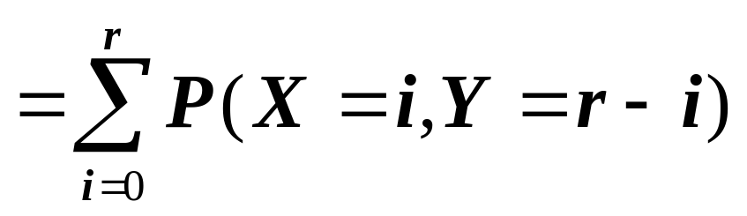
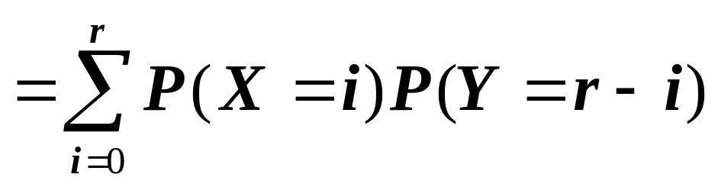
例2 若X、Y独立，P(X=k)=a_{k} , k=0,1,2,…, P(Y=k)=b_{k} , k=0,1,2,… ,求Z=X+Y的概率函数.
解:
由独立性
此即离散
卷积公式
=a₀b_{r}+a₁b_{r-1}+…+a_{r}b₀
r=0,1,2, …

Slide 7
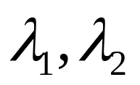
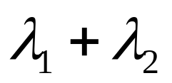
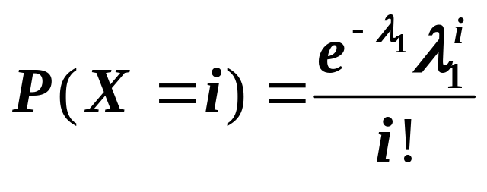
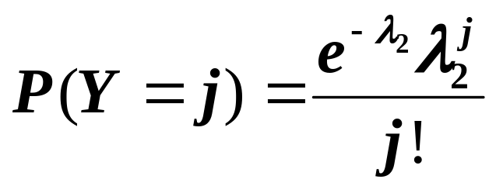
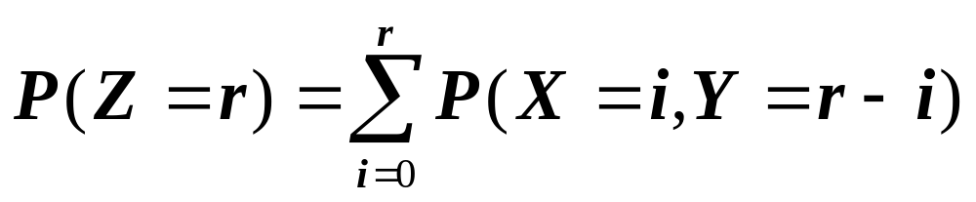
例3 若X和Y相互独立,它们分别服从参数为
的泊松分布, 证明Z=X+Y服从参数为
的泊松分布.
解：依题意
i=0,1,2,…
j=0,1,2,…
由卷积公式

Slide 8
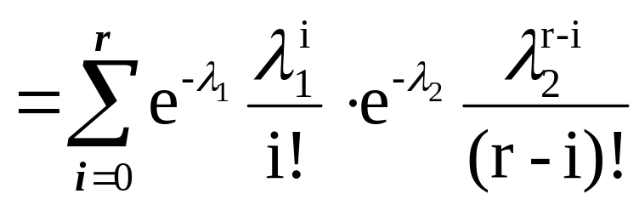
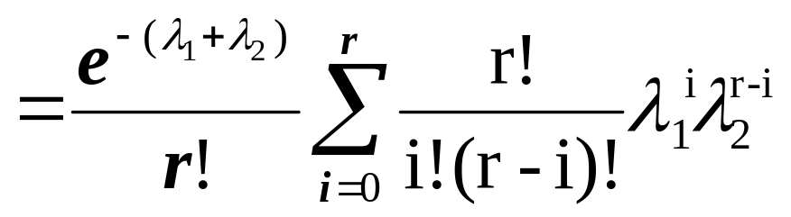
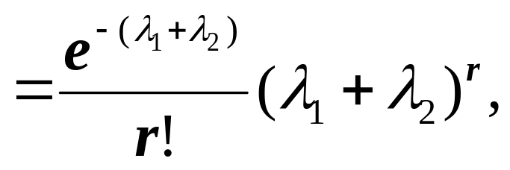
由卷积公式
r =0,1，…
即Z服从参数为 的泊松分布.

Slide 9
例4 设X和Y相互独立，X~B(n₁,p),Y~B(n₂,p),求Z=X+Y 的分布.
我们给出不需要计算的另一种证法:
回忆对服从二项分布的随机变量所作的直观解释:
若X~ B(n₁,p),则X 是在n₁次独立重复试验中事件A出现的次数,每次试验中A出现的概率都为p.
同样，Y是在n₂次独立重复试验中事件A出现
的次数,每次试验中A出现的概率为p.

Slide 10
故Z=X+Y 是在n₁+n₂次独立重复试验中事件A出现的次数，每次试验中A出现的概率为p，于是Z是以（n₁+n₂，p）为参数的二项随机变量，即Z ~ B(n₁+n₂, p).

Slide 11


二、连续型分布的情形
1) Z=X+Y的分布
设
是二维连续型随机向量，
其概率密度函数
为
令
为一个二元函数，
则
是
的函数.
可用类似于求一元随机变量函数分布的方法来
求
的分布.
(1)
求分布函数

Slide 12
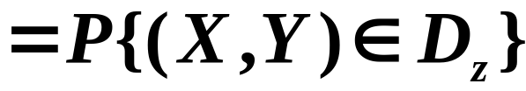
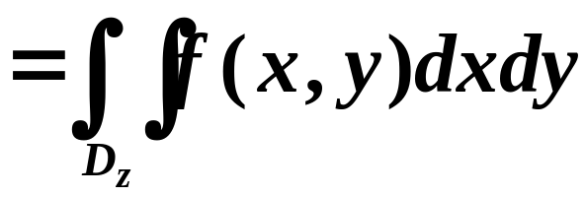
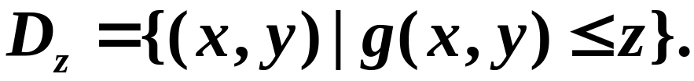



(1)
求分布函数
其中，
(2)
求其概率密度函数
对几乎所有的
有

Slide 13
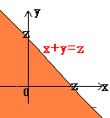
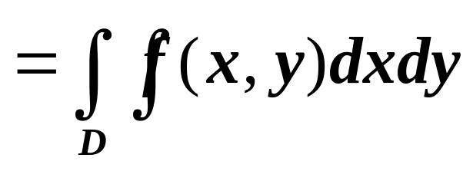
例5 设X和Y的联合密度为 f (x,y),求Z=X+Y的密度.
解: Z=X+Y的分布函数是:
F_{Z}(z)=P(Z≤z)=P(X+Y ≤ z)
这里积分区域D={(x, y): x+y ≤z}
是直线x+y =z 左下方的半平面.

Slide 14
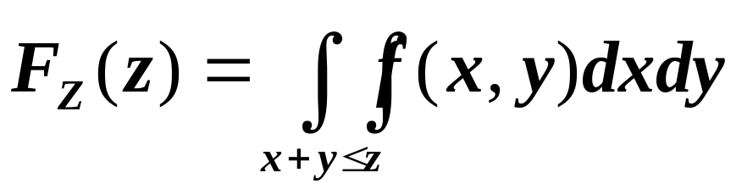
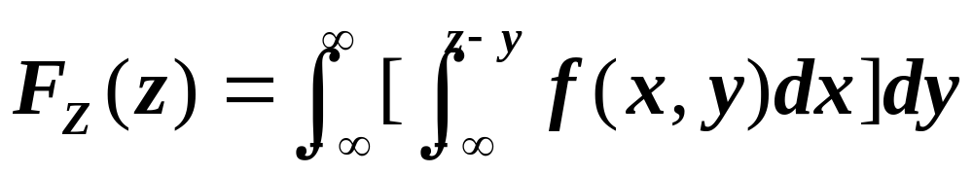
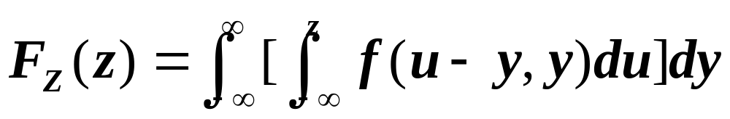
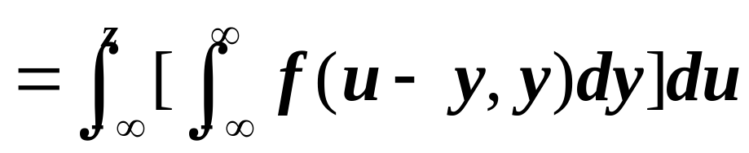
化成累次积分,得
变量代换
固定z和y,对方括号内的积分作变量代换, 令x=u-y,得
交换积分次序

Slide 15
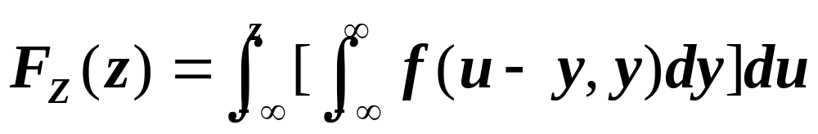
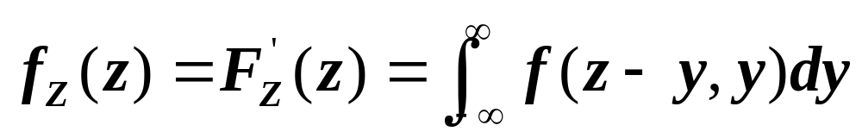

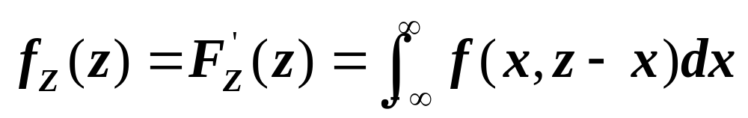
由概率密度与分布函数的关系, 即得Z=X+Y的概率密度为:
由X和Y的对称性, f_{Z} (z)又可写成
以上两式即是两个随机变量和的概率密度的一般公式.

Slide 16
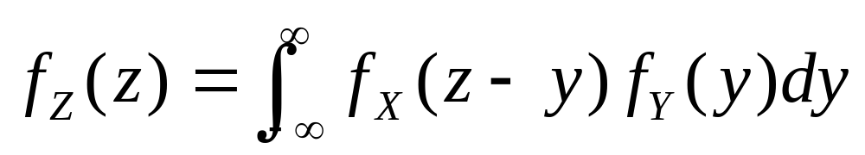
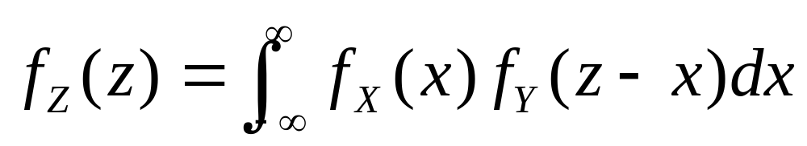
特别，当X和Y独立，设(X,Y)关于X,Y的边缘密度分别为f_{X}(x) , f_{Y}(y) , 则上述两式化为:
这两个公式称为卷积公式 .
下面我们用卷积公式来求Z=X+Y的概率密度

Slide 17
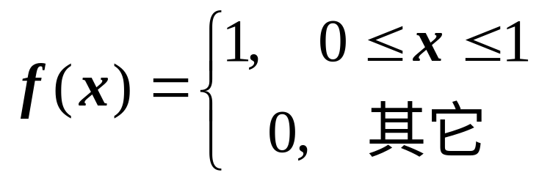
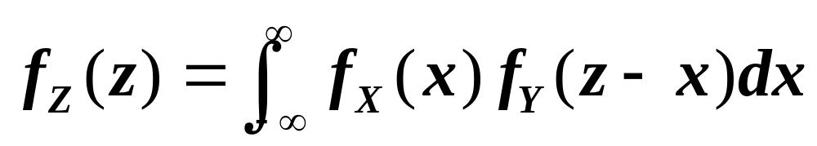
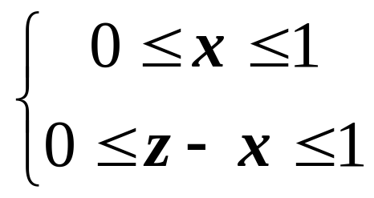
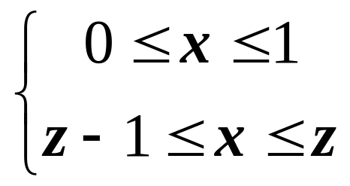
例6 若X和Y 独立,具有共同的概率密度
求Z=X+Y的概率密度 .
解: 由卷积公式
为确定积分限,先找出使被积函数不为0的区域
也即

Slide 18
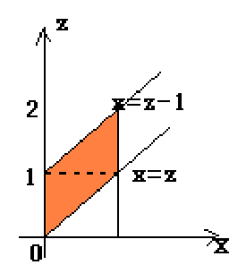
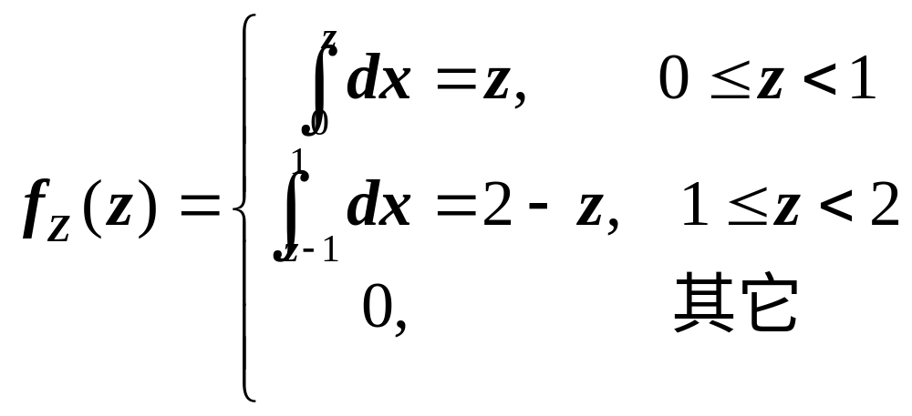
为确定积分限,先找出使被积函数不为0的区域
也即
如图示:
于是

Slide 19
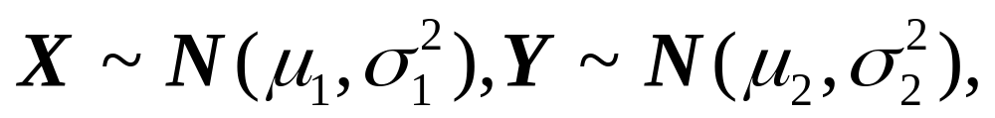
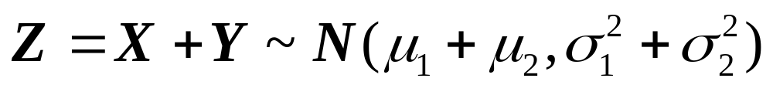
教材上例3.12 请自已看. 并注意此例的结论：
若X和Y 独立,具有相同的分布N(0,1),则Z=X+Y服从正态分布N(0,2).
若X和Y 独立,
结论又如何呢?
用类似的方法可以证明:
此结论可以推广到n个独立随机变量之和的情形,见教材上定理3.3 .

Slide 20
更一般地, 可以证明:
有限个独立正态变量的线性组合仍然服从正态分布.
从前面例4可以看出， 在求随机向量(X,Y)的函数Z=g(X,Y)的分布时，关键是设法将其转化为(X,Y)在一定范围内取值的形式，从而利用已知的分布求出Z=g(X,Y)的分布.
若每一个问题都这样求，是很麻烦的. 下面我们介绍一个用来求随机向量(X,Y)的函数的分布的定理 .

Slide 21
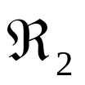
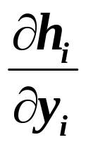
对二维情形,表述如下：
定理 设(X₁,X₂)是具有密度函数 f (x₁,x₂)的连
续型二维随机变量,
1. 设y₁=g₁(x₁,x₂), y₂=g₂ (x₁,x₂)是 到自身的一对一的映射, 即存在定义在该变换的值域上的逆变换: x₁=h₁(y₁, y₂), x₂=h₂(y₁, y₂)
2.假定变换和它的逆都是连续的;
3. 假定偏导数
（ i=1,2, j=1,2 ） 存在且连续;

Slide 22
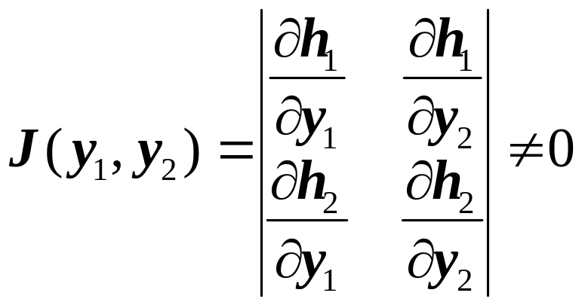
4．假定逆变换的雅可比行列式
即 J (y₁,y₂)对于在变换的值域中的(y₁,y₂)是不为0的.
则Y₁,Y₂具有联合密度
w(y₁,y₂)=|J | f(h₁(y₁,y₂), h₂(y₁,y₂)) （*）

Slide 23
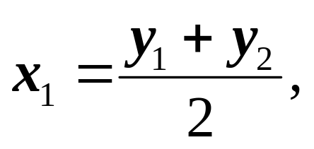
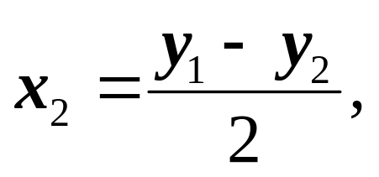
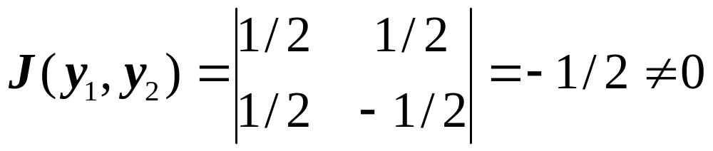
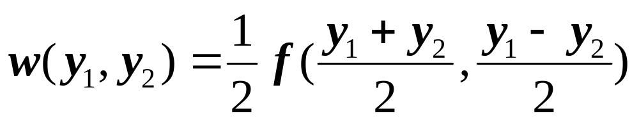
例7 设(X₁,X₂)具有密度函数 f (x₁,x₂). 令
    Y₁= X₁+X₂，Y₂= X₁-X₂
试用f 表示Y₁和Y₂的联合密度函数.
解: 令y₁= x₁+x₂, y₂= x₁-x₂，则逆变换为
故由(*)式,所求密度函数为

Slide 24
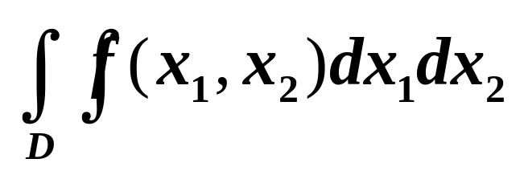
有时，我们所求的只是一个函数
Y₁= g₁(X₁,X₂)的分布 . 一个办法是：
对任意 y, 找出{Y₁≤ y}在(x₁,x₂)平面上对应的区域{g₁(X₁,X₂) ≤ y}，记为D.
然后由
P{Y₁ ≤ y}=
求出Y₁的分布.

Slide 25
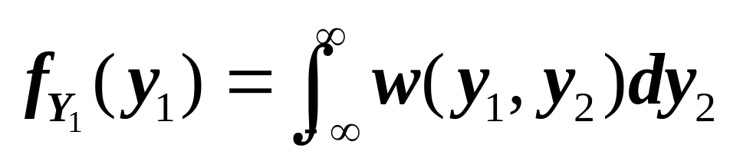
另一个办法是配上另一个函数g₂(X₁,X₂)，使(X₁,X₂)到(Y₁,Y₂)成一一对应变换,
然后利
用定理, 按
w(y₁,y₂)=|J | f(h₁(y₁,y₂), h₂(y₁,y₂)) (*)
找出(Y₁,Y₂ )的联合密度函数w(y₁, y₂), 最后, Y₁的密度函数由对w(y₁, y₂)求边缘密度得到：
下面我们用一例来说明.

Slide 26
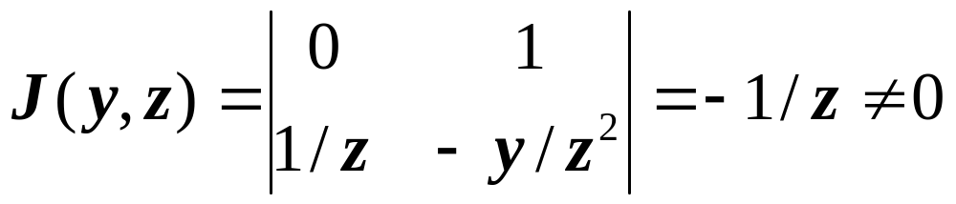
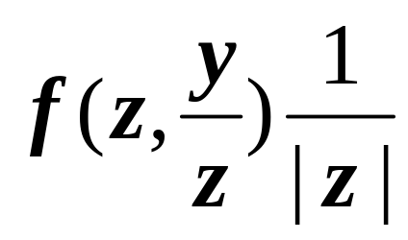
例8 设(X₁,X₂)具有密度函数f (x₁, x₂),求Y=X₁X₂的概率密度(积的分布).
所配函数
解: 令Y= X₁X₂, Z= X₁，它们构成(x₁,x₂)到(y,z)的一对一的变换, 逆变换为: x₁=z, x₂=y/z
雅可比行列式为:
按(*)式得Y和Z的联合密度为

Slide 27
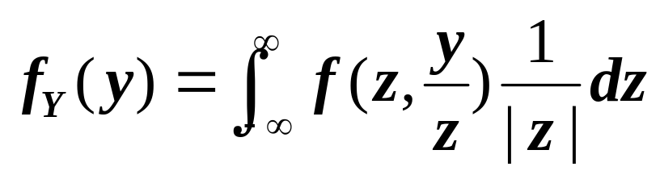
按(*)式得Y和Z的联合密度为
此即求两个r.v 乘积
的密度函数公式
再求Y 的边缘密度得
即得到了:积的分布.
将定理推广到n维随机变量，我们可求得n维随机变量函数的分布.

Slide 28


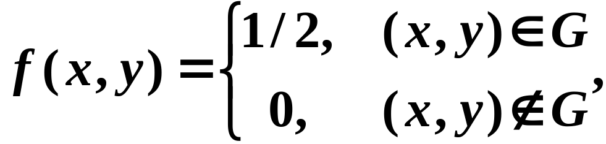



例9
设二维随机向量
在矩形
上服从均匀分布,
试求边长为
和
的矩形面积
的
密度函数
解法
1
二维随机变量
的密度函数为
令
为
的分布函数,
则

Slide 29











显然
时,
时,
而当
时(如图),
有
于是
从而

Slide 30









解法
2
二维随机变量
的密度函数为
于是
因为仅当
时,
所以
其它情形,

Slide 31





2) Z=X/Y 的分布
Z=X/Y的分布函数是:
F(z)=P(Z≤z)=P(X/Y ≤ z)
见图

Slide 32



两边关于Z求导得:
特别，当X和Y独立时:

Slide 33










例10
设
与
相互独立,
它们都服从参数为
的指数
分布,
求
的密度函数.
解
依题意,
知
因
与
相互独立,
故
由商的分布,
知
当
时,
当
时,

Slide 34

当
时,
当
时,
故
的密度函数为
例11:见P71例3.14

Slide 35




常见的:
设X～N(0,1) , Y～ , 且X与Y相互独立，则称变量
所服从的分布为自由度为 n的 t 分布.
设 X与Y相互独立，则称变量
服从自由度为n₁及 n₂ 的F分布.

Slide 36
3) M=max(X,Y)及N=min(X,Y)的分布
设X，Y是两个相互独立的随机变量，它们的分布函数分别为F_{X}(x)和F_{Y}(y),我们来求M=max(X,Y)及N=min(X,Y)的分布函数.
由于M=max(X,Y)不大于z等价于X和Y都 不大于z，故有
分析：
P(M≤z)=P(X≤z,Y≤z)

Slide 37
又由于X和Y 相互独立,于是得到M=max(X,Y)的分布函数为:
F_{M}(z)=P(M≤z)
=P(X≤z,Y≤z)
=P(X≤z) P(Y≤z)
即有 F_{M}(z)= F_{X}(z)F_{Y}(z)
类似地，可得N=min(X,Y)的分布函数是
F_{N}(z)=P(N≤z)
=1-P(N>z)
=1-P(X>z,Y>z)
=1- P(X>z)P(Y>z)
即有 F_{N}(z)= 1-[1-F_{X}(z)][1-F_{Y}(z)]

Slide 38

下面进行推广
设X₁,…,X_{n}是n个相互独立的随机变量,它们的分布函数分别为
(i =0,1，…, n)
我们来求 M=max(X₁,…,X_{n})和N=min(X₁,…,X_{n})的分布函数.

Slide 39




用与二维时完全类似的方法，可得
M=max(X₁,…,X_{n})的分布函数为:
…
N=min(X₁,…,X_{n})的分布函数是
…
特别，当X₁,…,X_{n}相互独立且具有相同分布函数F(x)时，有
F_{M}(z)=[F(z)] ^{n}
F_{N}(z)=1-[1-F(z)] ^{n}

Slide 40
当X₁,…,X_{n}相互独立且具有相同分布函数F(x)时，有
F_{M}(z)=[F(z)] ^{n}
F_{N}(z)=1-[1-F(z)] ^{n}
若X₁,…,X_{n}是连续型随机变量，在求得M=max(X₁,…,X_{n})和N=min(X₁,…,X_{n})的分布函数后，不难求得M和N的密度函数.

Slide 41



需要指出的是，当X₁,…,X_{n}相互独立且具有相同分布函数F(x)时, 常称
M=max(X₁,…,X_{n})，N=min(X₁,…,X_{n})
为极值 .
由于一些灾害性的自然现象，如地震、洪水等等都是极值，研究极值分布具有重要的意义和实用价值.

Slide 42
下面我们再举一例，说明当X₁,X₂为离散型随机变量时，如何求Y=max(X₁,X₂)的分布.

Slide 43





例12: 设随机变量X₁,X₂相互独立,并且有相同的几何分布: P(X_{i}=k)=p(1-p)^{k-1} , k=1,2, … ( i =1,2)
求Y=max(X₁,X₂)的分布 .
解一: P(Y=n)= P(max(X₁,X₂)=n)
=P(X₁=n, X₂≤n)+P( X₂ =n, X₁ <n)
记1-p=q
n=0,1,2,…

Slide 44






解二: P(Y=n)=P(Y≤n)-P(Y≤n-1)
=P(max(X₁,X₂) ≤ n )-P(max(X₁,X₂) ≤n-1)
=P(X₁≤ n, X₂≤n)-P( X₁ ≤ n-1, X₂ ≤ n-1)
n=0,1,2,…
那么要问，若我们需要求Y=min(X₁,X₂)的分布，应如何分析？

Slide 45









例12
设系统
由两个相互独立的子系统
连接
而成,
连接的方式分别为串联、
并联、备用(当系统
损坏时,
系统
开始工作),
如右图所
示,
设
的寿命分别为
已知它们的概率密度分别为

Slide 46





解
(1)
串联的情况
由于当
中有一个损坏时,
系统
就停止工作,
所
以这时
的寿命为
由题设知
的
分布函数分别为

Slide 47



于是
的分布函数为
的概率密度为

Slide 48






(2)
并联的情况
由于当且仅当
都损坏时,
系统
才停止工作,
所以这时
的寿命
于是
的分布函数为
于是
的概率密度为

Slide 49





(3)
备用的情况
由于这时系统
损坏时系统
才开始工作,
故整个系统
的寿命
是
两者
寿命之和,
即
故当
时,
的
概率密度为

Slide 50


而当
时,
于是
的概率密度为

Slide 51


我们介绍了如何求随机变量函数的分布.但有时我们无法精确求出此分布.
例如，想求两个独立连续型随机变量之和X+Y的分布函数. X的分布函数为F，Y的分布函数为G，在理论上，可以求得：
其中f (x)是 X 的密度函数.
当这个积分无法精确求出时，一个可取的方法是采用计算机模拟.

Slide 52
我们介绍了求随机向量函数的分布的原理和方法，需重点掌握的是：
1、已知两个随机变量的联合概率分布，会求其函数的概率分布；
2、会根据多个独立随机变量的概率分布求其函数的概率分布．

